Slide 1


2.4 控制系统方块图

Slide 2
控制系统的方块图是描述系统各组成元部件之间信号传递关系的数学图形，它表示系统中各变量所进行的数学运算和输入、输出之间的因果关系。采用方块图，不仅能方便地求取复杂系统的传递函数，而且能形象直观地表明信号在系统或元件中的传递过程。
一、方块图的组成
把各环节或元件的传递函数填在系统原理的方块中，并把相应的输入、输出信号分别以拉氏变换来表示，就可以得到传递函数方块图，这种图形既说明了信号之间的数学物理关系，又描述了系统的动态结构，因此称之为系统的动态方块图，简称为方块图。
Notes:
最大特点，反应系统中信号的流动情况

Slide 3
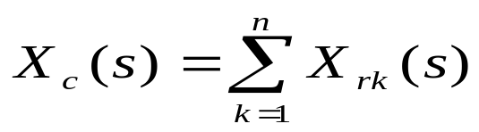
系统方块图的基本组成
信号线：带有箭头的直线，箭头表示信号的传递方向，且信号只能单向传输。
方块：即一个元件或环节的传递函数方块图，该方块可以对信号进行数学变换，其变换关系为
X_{c}(s)=G(s)X_{r}(s)
G(s)
x_{r}(s)
x_{c}(s)
方块单元
综合点（相加点）：表示两个或多个信号在此代数相加。
其中“+”号表示相加，“-”表示相减。
信号综合点的运算关系为
应注意：只有具有相同因次或量纲的量才能进行加减运算。
x_{r2}
±
±
x_{r1}(s)
x_{c}(s)
±
x_{r3}(s)
Notes:
一定注意正负号

Slide 4


分支（引出点）：表示信号引出或测
量的位置。从同一位置引出的信号
在数值和性质上完全相同。
如果已知系统的组成和各
组成部分的传递函数，就可以
通过上述四种基本单元将系统各部分连接起来，构成整个系统的方块图。
x(s)
x(s)
Notes:
仅仅由四种基本单元就可构成系统方块图
举例，不同的分支点有不同么？这个和综合点不同

Slide 5
二、方块图的画法
绘制步骤如下：
1.列写出系统各元件的微分方程。在建立方程时应分清各元件的输入量、输出量，同时应考虑相邻元部件之间是否有负载效应。
2.在零初始条件下，对各微分方程进行拉氏变换，并将变换式写成标准形式。
3.由标准变换式利用方块图的四个基本单元，分别画出各元部件的方块图。
4.按照系统中信号的传递顺序，依次将各元部件的方块图连接起来，便可得到系统的方块图。
Notes:
负载效应我上课讲过，也布置过习题

Slide 6


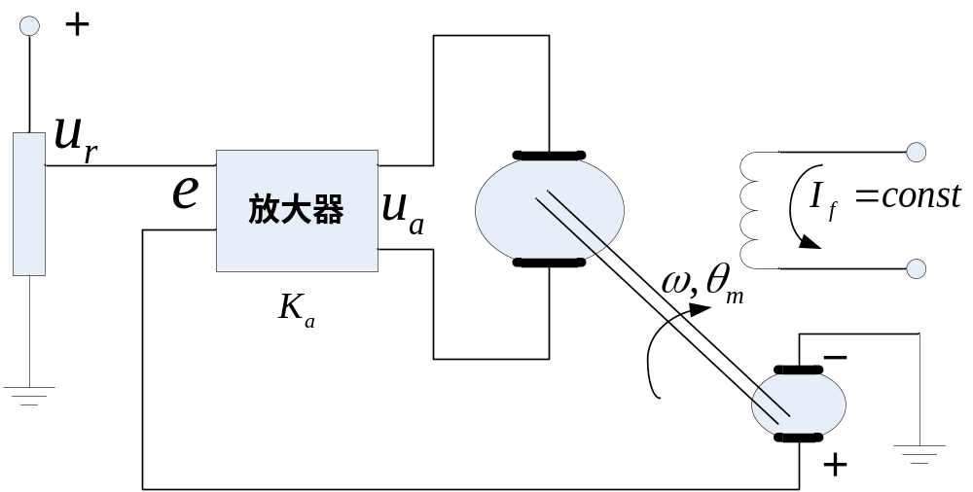


例 电动机转速控制系统方块图，其中输入为 ，输出为
1） 比较器（信号综合点）
2） 放大器

Slide 7

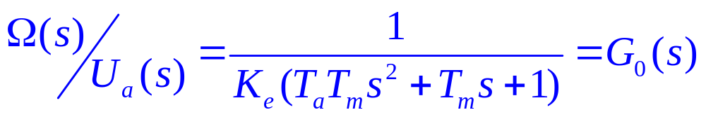
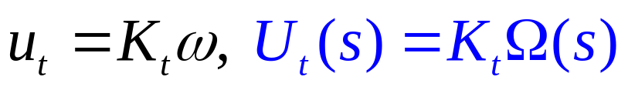
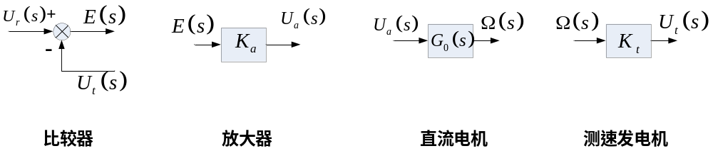
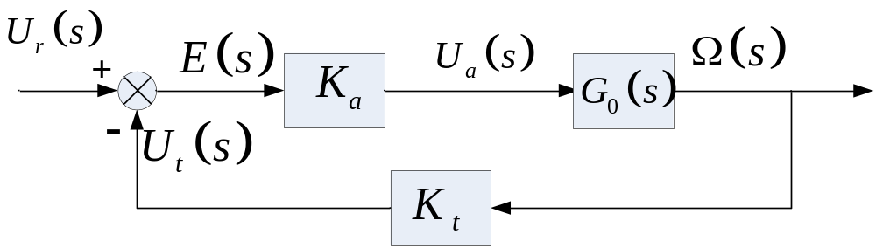
3） 直流电机，令
4） 测速发电机

Slide 8
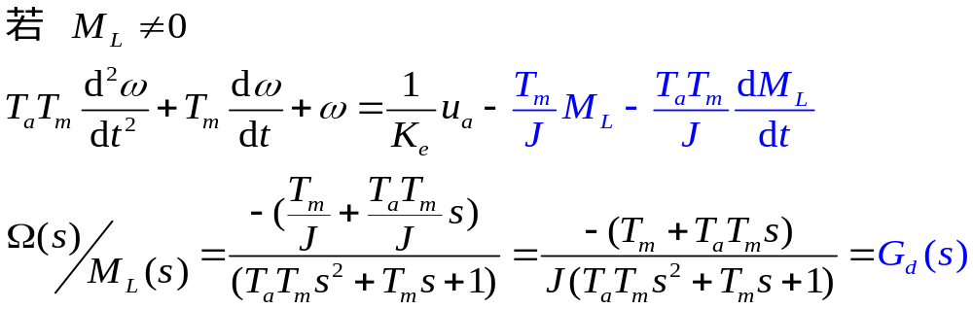
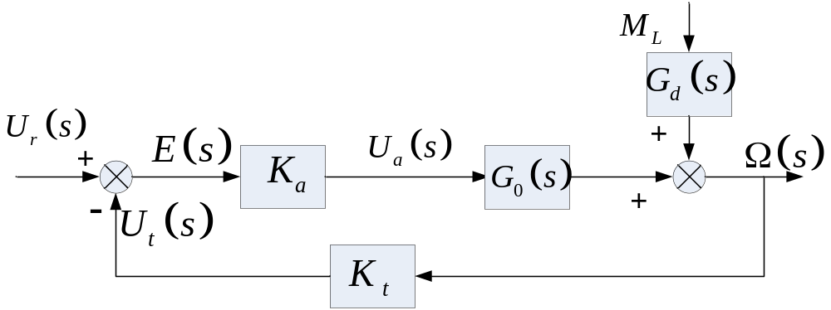
Notes:
注意：电机部分可以进一步细分，因此方块图并不唯一。注意正负号

Slide 9
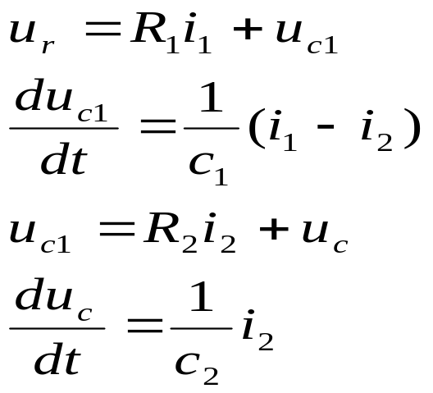
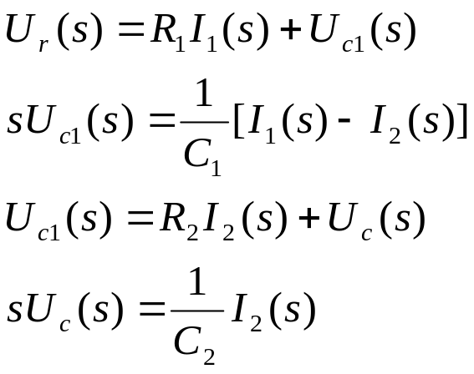
例 滤波电路中，若以电压u_{r}为输入，电压u_{c}为输出，试画出其方块图。
R₁
R₂
u_{r}
i₁
i₂
u_{c}
C₁
C₂
滤波电路图
解

Slide 10
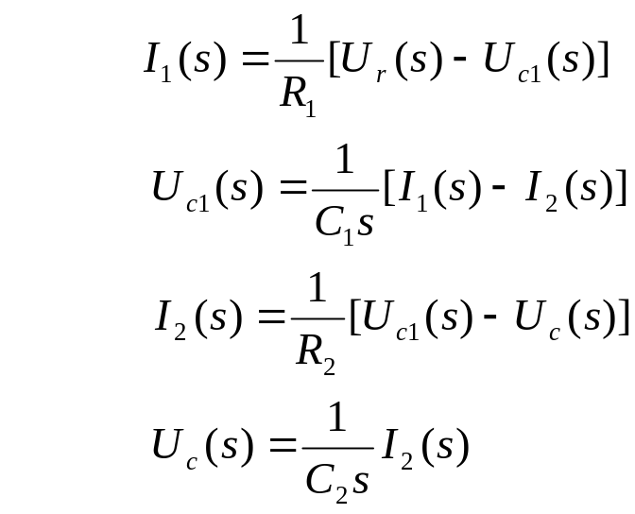
2、将上述方程整理
3、按标准变换式画出各元件的方块图，如图所示。
I₂(s)
U_{r}(s)
I₁(s)
_
1/R₁
_
I₁(s)
U_{c1}(s)
1/c₁s
U_{c1}(s)
U_{c1}(s)
I₂(s)
1/R₂
1/c₂s
-
I₂(s)
U_{c}(s)
U_{c}(s)

Slide 11


4.按照信号传递顺序，依次将各元部件的方块图连接起来。
I₂(s)
U_{r}(s)
I₁(s)
-
U_{c1}(s)
U_{c}(s)
1/R₁
1/c₁s
1/R₂
1/c₂s
-
-
I₂(s)

Slide 12
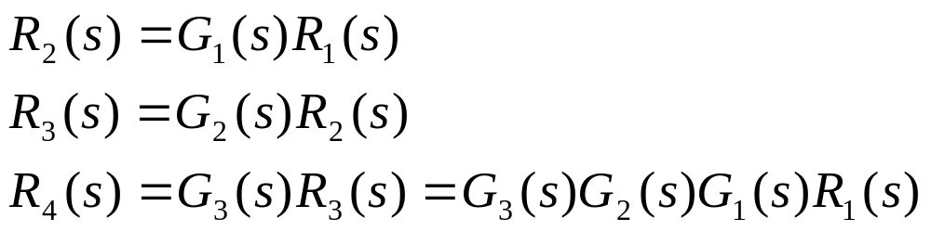
三、方块图的等效变换
方块图变换应按等效原理进行.所谓等效，即对方块图的任一部分进行变换时，变换前、后其输入、输出总的数学关系应保持不变。
1.串联连接方式的等效变换
前一环节的输出量是后一环节的输入量的连接称为环节的串联。如下图所示，
R₁(s)
R₂(s)
R₃(s)
R₄(s)
G₁(s)
G₂(s)
G₃(s)
各环节的传递关系为

Slide 13
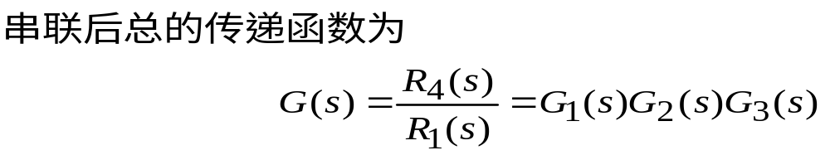
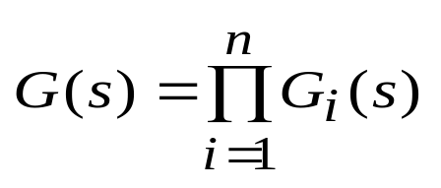
表明环节的串联可以用一个等效环节取代，如下图所示，等效环节的传递函数为各串联环节传递函数的乘积。写成一般形式为
R₁(s)
R₄(s)
G(s)

Slide 14

考虑两环节是否为串联时要注意以下两点：
①环节之间应无负载效应。否则要考虑将它们作为一个整体，而不能分为两个独立的部分。
②串联连接的环节之间应无分支点和综合点，否则它们就不是串联。

Slide 15
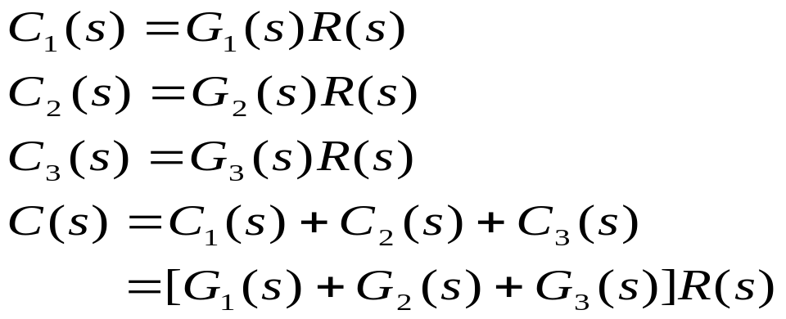

2.并联连接方式的等效变换
输入量相同，输出量相加或相减的连接称为并联。如下图所示，
C₁(s)
G₁(s)
C₂(s)
+
G₂(s)
R(s)
+
+
C(s)
C₃(s)
G₃(s)
三个环节的输入部分都为r(t)，而输出分别为

Slide 16
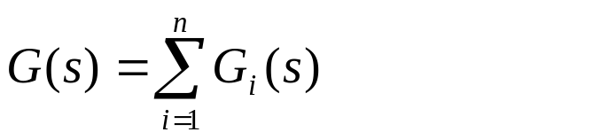
并联后总的传递函数为
表明几个环节并联时，可以用一个等效环节去取代，如下图所示。等效环节的传递函数为各环节传递函数的代数和。写成一般形式为
G(s)
R(s)
C(s)

Slide 17
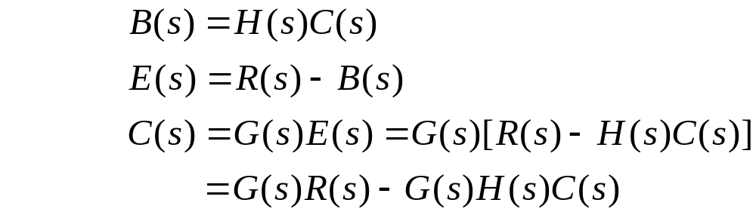
3.反馈连接方式的等效变换
将系统或环节的输出反馈到输入端与输入信号进行比较，就构成了反馈连接，如下图所示。其中G(s)和H(s)可以是等效方块图，即它们可以是由若干元件方块串、并联组成。
R(s)
E(s)
C(s)
G(s)
-
B(s)
H(s)
Notes:
开环传递函数？

Slide 18
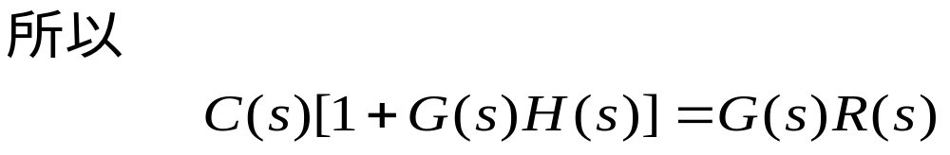
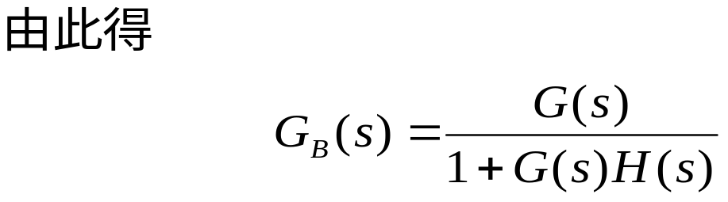
反馈连接可以等效为一个环节，如下图所示。
R(s)
G_{B}(s)
C(s)

Slide 19
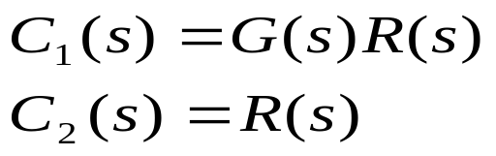
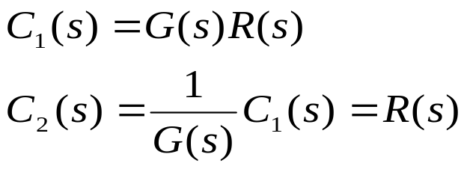
4.分支点的移动规则
将分支点跨越元件方块图移动时，必须遵循移动前后所得的分支信号保持不变的等效原则。 右移规则
如下图所示，分支点在方块图的输入端A时，两个分支端的输出分别为
C₁(s)
R(s)
C₁(s)
R(s)
G(s)
G(s)
B
A
B
C₂(s)
1/G(s)
C₂(s)
移动前后的分支输出信号不变，达到了等效变换的目的。
Notes:
注意是分支信号保持不变，即C2。本书中输入、输出用R，C。一般国际惯用控制输入U，输出Y，参考R

Slide 20
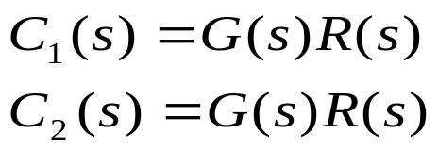
左移规则
R(s)
C₁(s)
R(s)
C₁(s)
G(s)
B
G(s)
A
A
C₂(s)
G(s)
C₂(s)
分支点移动的规则为：若分支点从一个方块图的输入端移到其输出端时（右移），应在移动后的分支中串入一个方块图，它的传递函数等于所跨越的方块图的传递函数的倒数。若分支点从一方块图的输出端移到其输入端时（左移），应在移动后的分支中串入一个方块图，它的传递函数等于所跨越的方块图的传递函数。
Notes:
左、右是相对的。更加标准的说法是输入端到输出端－右移；反之则为左移

Slide 21
5.综合点的移动规则
将综合点跨越元件方块图移动时，应遵循移动前后总输出量保持不变的等效原则。
如图(a)所示，当综合点在A处时，总输出量为
C(s)=G(s)[R₁(s)-R₂(s)]
当综合点移到B处时，必须使两个输入都经过元件方块图后再相加，如图(b)所示，此时
C(s)=G(s)R₁(s)-G(s)R₂(s)
与移动前相等，因而两图是等效的。 右移规则
R₁(s)
C(s)
R₁(s)
B
C(s)
A
G(s)
G(s)
-
B
-
R₂(s)
G(s)
R₂(s)
(a)
(b)

Slide 22
当综合点之间相互移动时，如下图所示，因为三者输出都为
C(s)=R₁(s)-R₂(s)-R₃(s)
故它们都是等效的。
R₃(s)
R₃(s)
R₃(s)
-
-
-
R₁(s)
E₁
C(s)
R₁(s)
C(s)
R₁(s)
C(s)
-
-
-
R₂(s)
R₂(s)
R₂(s)
(a)
(b)
(c)
可见，互换综合点的位置，不会影响总的输入输出关系。

Slide 23

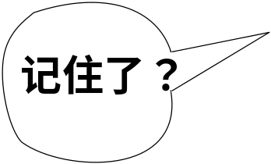
方块图的等效变换法则
  必须保持移动前后信号的等效性；
  相邻综合点可以互相换位和合并； （表2-1，5）
  相邻分支点可以互相换位；（表2-1，6）
  综合点和分支点之间一般不宜交换位置。
  （表2-1，7）
Notes:
综合点和分支点不宜交换，容易出错，送分题。但也有规则

Slide 24



四、系统结构图的简化
简化系统结构图时，可根据具体情况采取不同的简化方法。如果结构图只有简单的串、并联和反馈连接时，可先计算简单的串、并联和反馈连接部分，再逐步简化。如果结构图中存在交叉连接或交叉反馈时，则先应作分支点或综合点的移动，消去交叉，再按简单连接方式逐步简化。
例2 简化下图所示多回路系统，并求系统的传递函数
R(s)
C(s)
G₁(s)
G₂(s)
G₃(s)
-
-
+
G₄(s)
+
G₅(s)
G₆(s)
解 这是一个没有交叉现象的多环系统，内回路称为局部反馈回路，外回路称为主反馈回路。简化时不需要将分支点和综合点作前后移动。可按简单串、并联和反馈连接的简化规则，从内部开始，由内向外逐步简化。

Slide 25
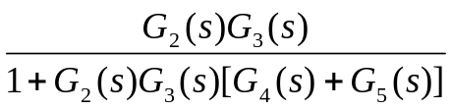
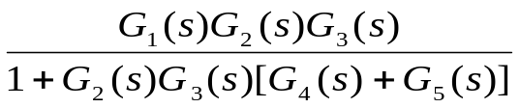
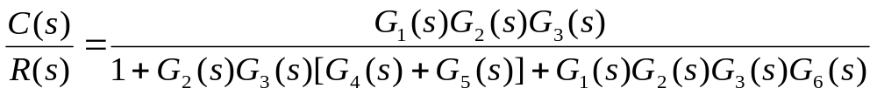
R(s)
C(s)
G₁(s)
G₂(s)G₃(s)
(a)
-
-
G₄(s)+G₅(s)
G₆(s)
R(s)
C(s)
G₁(s)
(b)
-
G₆(s)
R(s)
C(s)
(c)
-
G₆(s)

Slide 26

例2-15 简化下图所示结构图，并求系统的传递函数U_{c}(s)/U_{r}(s)。
-
U_{r}(s)
B
U_{c}(s)
1/R₁
1/C₁S
1/R₂
1/C₂S
-
-
A
解 该结构图存在交叉反馈，因此应先作分支点、综合点的移动，将结构图简化为简单的串、并联和反馈连接形式，再作进一步的简化。
Notes:
刚才讲过
思路：三个环互相缠绕，通过综合点左移，分支点右移变成内环

Slide 27
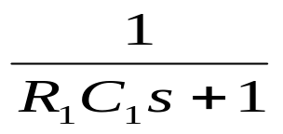
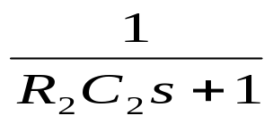
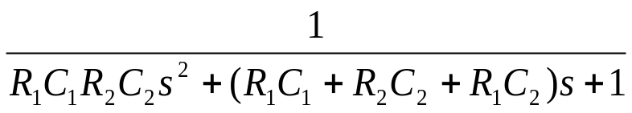
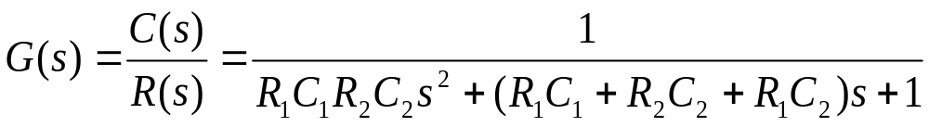
R₁
C₂s
-
U_{r}(s)
U_{c}(s)
1/R₁
1/C₁s
1/R₂
1/C₂s
-
-
U_{r}(s)
U_{c}(s)
-
R₁C₂s
U_{r}(s)
U_{c}(s)
Notes:
消除交叉就不难

Slide 28
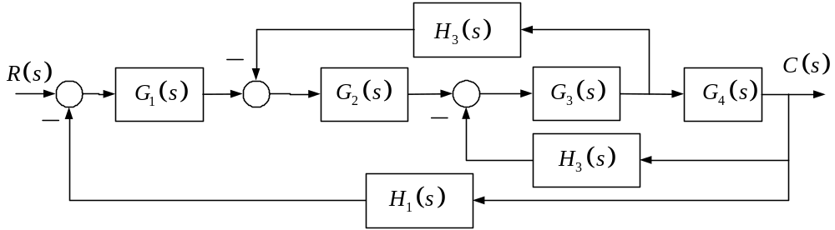
例：试化简下述系统结构图，并求传递函数C(s)/R(s)
H₂(s)
显然若不移动比较点或引出点的位置就无法化简。

Slide 29

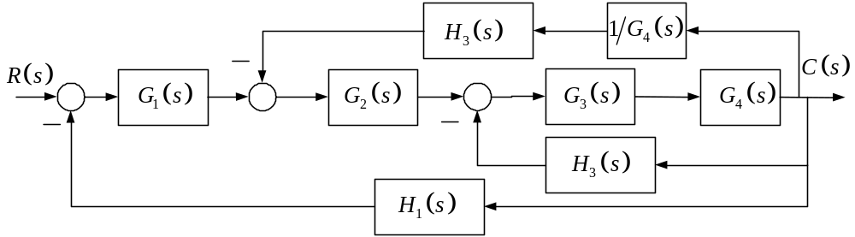

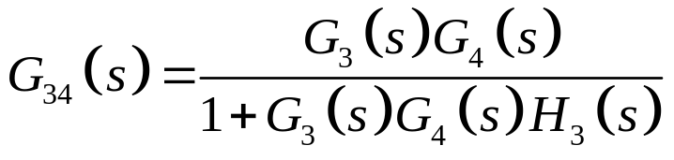
H₂(s)
  首先将 间的引出点后移到方框的输出端，得到下图：
  接着将 组成的内反馈网络简化，其等效传递函数为
H₂(s)

Slide 30
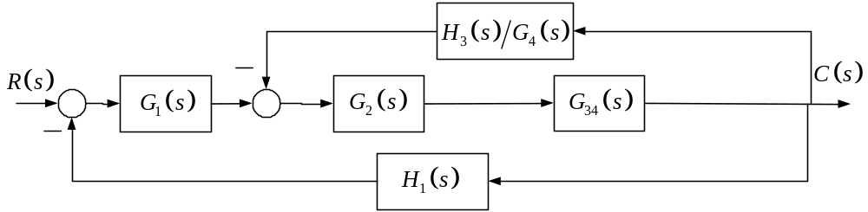

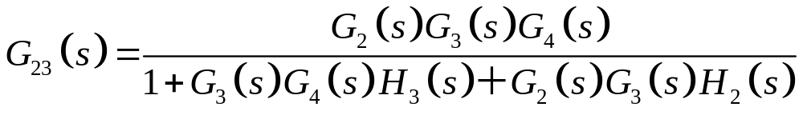
H₂(s)
  得到图为
  然后将 组成的内反馈网络简化，其等效传递函数为：
H₂(s)/G₄(s)

Slide 31
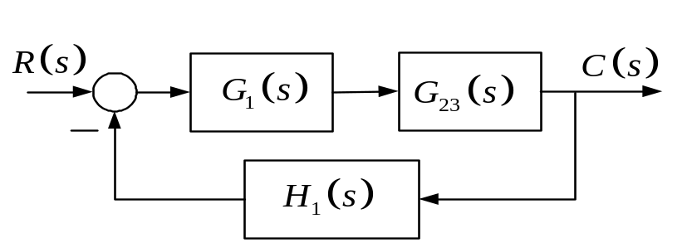
H₂(s)/G₄(s)
  得到图为
  最后将求得其传递函数为：
Notes:
1.

Slide 32
由此可见，当系统结构图中出现交叉连接和交叉反馈时，简化过程中就需要移动分支点或综合点。至于在简化时是前移还是后移，移分支点还是综合点，有时都是可行的，但繁简程度却不相同。因此必须注意选择适当的移动方法。
应该注意的是，对于有多个输入的系统，不能笼统地应用上面的规则去简化结构图。这是因为传递函数是定义为某个输入和其相应的输出在零初始条件下拉氏变换之比。对多个输入就有多个相应的传递函数，故简化时必须分别对每个输入逐个进行结构图变换，以求得各自的传递函数。同样，对于有多个输出的情况也应分别变换。
Notes:
约定俗称，反馈回路用H
综合点和分支点不宜交换位置
比如刚才电机的对输入求一次传函，对扰动负载又求一次

Slide 33
2-6 反馈控制系统的传递函数
反馈控制系统在工作过程中通常会受到给定输入和扰动输入的作用，系统的输出响应是由这两类输入共同作用的结果。由传递函数的定义可知，我们得不出一个既考虑给定输入又考虑干扰输入的传递函数，但是，对于线性定常系统，却可以通过给定输入与其相应输出间的传递函数和扰动输入与其相应输出间的传递函数来分别计算它们单独作用时的输出，然后利用叠加原理，就可以得到既考虑给定输入又考虑扰动输入的输出响应。下面我们根据反馈控制系统的典型结构图来讨论系统的几种传递函数的概念。
Notes:
线性系统才可以叠加

Slide 34
一、系统的开环传递函数
在下图所示的反馈控制系统中，偏差信号为
e(t)=r(t)-b(t)
或 E(s)=R(s)-B(s)
定义 反馈信号B(s)与偏差信号E(s)之比，称为闭环系统的开环传递函数，（简称开环传递函数）。
G_{k}(s)=B(s)/E(s)=G(s)H(s)
R(s)
E(s)
C(s)
G(s)
-
B(s)
H(s)
开环传递函数并不是开环系统的传递函数，而是指闭环系统的开环传递函数。

Slide 35
二、闭环传递函数
1. r(t)作用下系统的闭环传递函数
在下图(a)所示的反馈系统中，为求取r(t)作用下系统的闭环传递函数，可令n(t)=0，于是图(a)可简化为(b)。
N(s)
+
R(s)
E(s)
C(s)
G₁(s)
G₂(s)
-
B(s)
H(s)
(a)
R(s)
C(s)
G₁(s)
G₂(s)
-
B(s)
H(s)
(b)

Slide 36
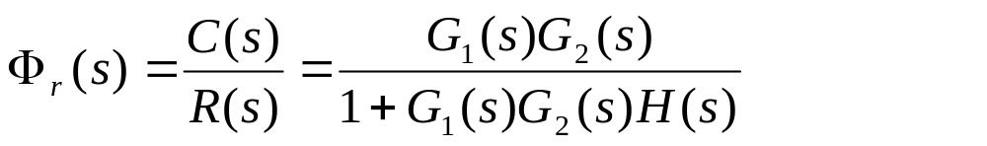
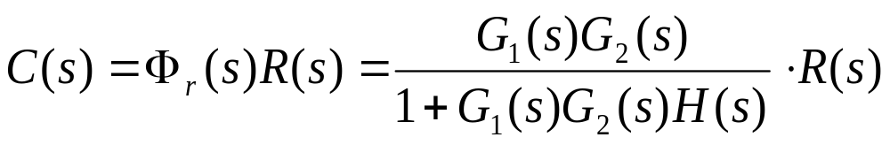
由图(b)求得输出C(t)和输入r(t)之间的传递函数为
Φ_{r}(s)为输入信号r(t)作用下系统的闭环传递函数。此时系统输出的拉氏变换式为
可见，当系统中只有r(t)信号作用时，系统的输出完全取决于C(t)对r(t)的闭环传递函数及r(t)的形式。

Slide 37
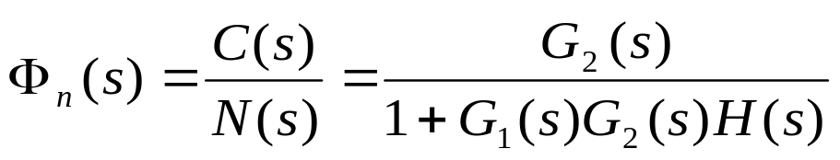
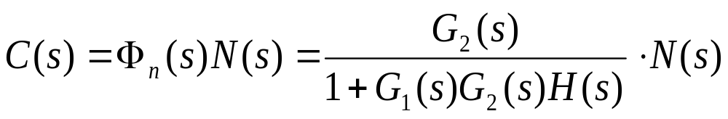
2. 扰动 n(t)作用下系统的闭环传递函数
在下图(a)所示系统中，为求取n(t)作用下系统的闭环传递函数，可令r(t)=0，此时图(a)可简化为图(c)。由图(c)可求得输出C(t)和输入n(t)之间的传递函数为
称Φ_{n}(s)为扰动信号n(t)作用下系统的闭环传递函数。此时，系统输出的拉氏变换式为
N(s)
R(s)
+
C(s)
N(s)
C(s)
E(s)
G₁(s)
G₂(s)
G₂(s)
-
-
B(s)
H(s)
G₁(s)
H(s)
(c)
(a)

Slide 38
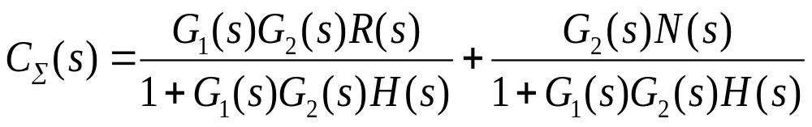
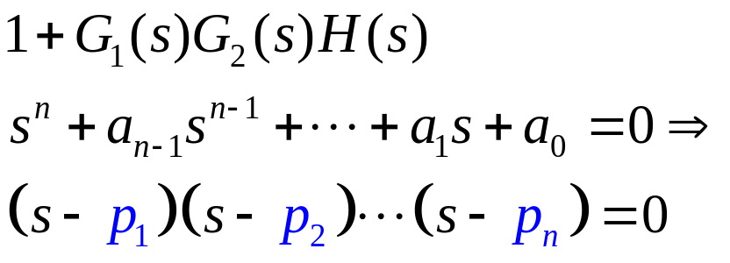
由于扰动信号n(t)在系统中的作用点与输入信号r(t)的作用点不一定是同一地方，故两者闭环传递函数一般是不相同的。
根据线性叠加原理，上图(a)所示系统的总输出为各外作用引起的输出的总和，故系统总输出的拉氏变换式为
闭环系统的特征方程，闭环系统极点：
Notes:
分母是有共性的

Slide 39
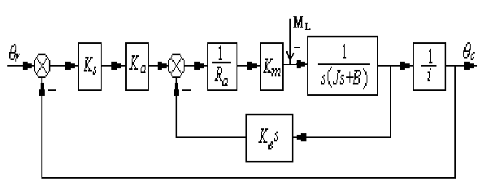
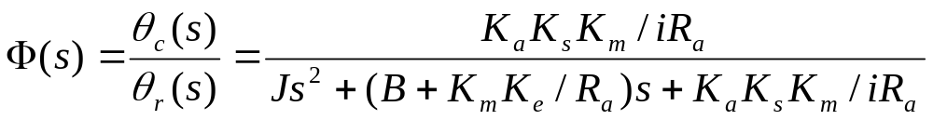
例：位置随动系统的传递函数
令ML=0，运用串联及反馈法则，可求得：

Slide 40
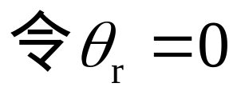
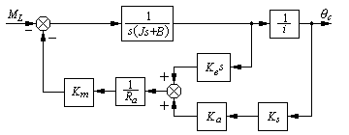

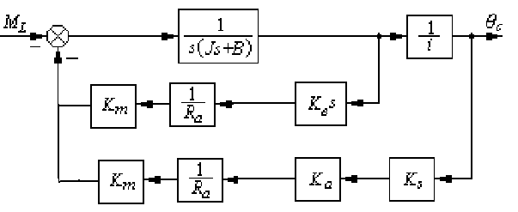

Notes:
做个模型拿线一扯即可

Slide 41
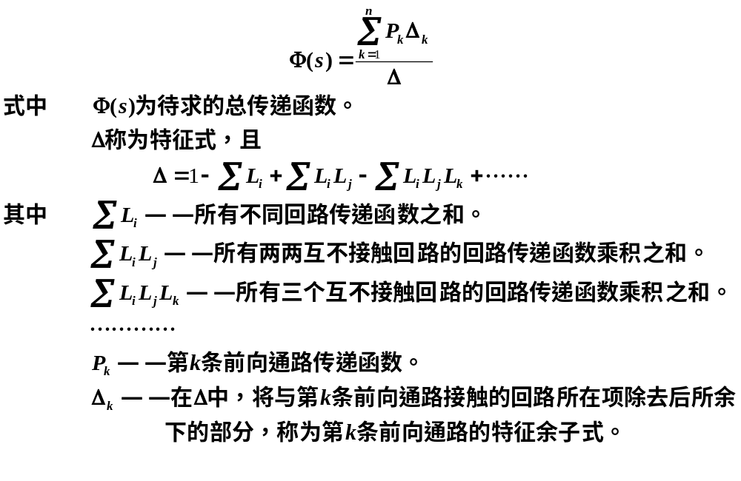
2.4.3. 用梅逊(S.J.Mason)公式求传递函数
梅逊公式一般形式为
Notes:
解释余子式

Slide 42

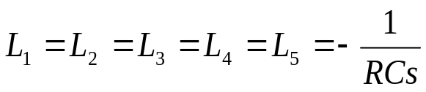
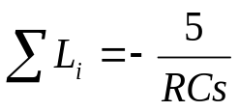







例2.12 用梅逊公式求如图所示系统的传递函数。
-
④
-
⑤
U_{r}
U_{c}
1/R
1/Cs
1/R
1/Cs
1/R
1/Cs
-
-
-
①
②
③
解 单回路数：
5个
两两互不接触回路

Slide 43





3个互不接触的回路
前向通路1条，该前向通路与所有回路均接触，
注意 应用梅逊公式可以方便地求出系统的传递函数，而不必进行结构图变换。但当结构图较复杂时，容易遗漏前向通路、回路或互不接触回路。因此在使用时应特别注意。

Slide 44


例2.13 用梅逊公式求如图所示系统的传递函数。
x₂
x₄
-
G₁
R
x₁
+
x₆
C
-
+
-
G₂
x₃
x₅
解 回路数：
5个.
5个回路均接触

Slide 45



前向通路：
4条
其传递函数和经过的路线分别为
x₂
x₄
-
G₁
R
x₁
+
x₆
C
-
-
+
x₃
G₂
x₅

Slide 46
由上述例题可见，用梅逊公式直接求出系统的传递函数比用结构图简化的方法要方便得多。特别是对复杂的多环系统更显出其优越性。但初学者在计算Δ，P_{k}和Δ_{k}时容易少算回路或算错互不接触回路，对Δ，P_{k}和Δ_{k}的含义也容易混淆。因此，应反复实践，并可用结构图简化的方法来验算计算的结果。

